Slide 1
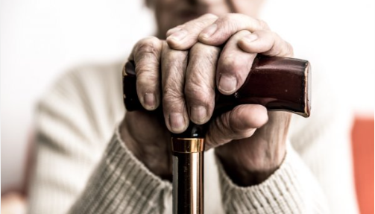
AUDIÊNCIA PÚBLICA
2021
APRESENTAÇÃO DA PRESTAÇÃO DE CONTAS ANUAL (2021) DO AQUIDAUANAPREV, INCLUINDO OS RESULTADOS DE INVESTIMENTOS, AVALIAÇÃO ATUARIAL E GOVERNANÇA CORPORATIVA.

Slide 2
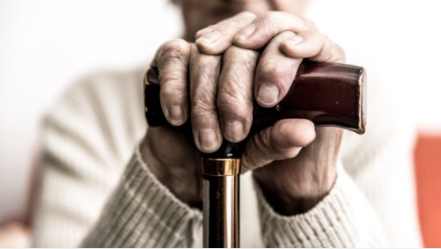
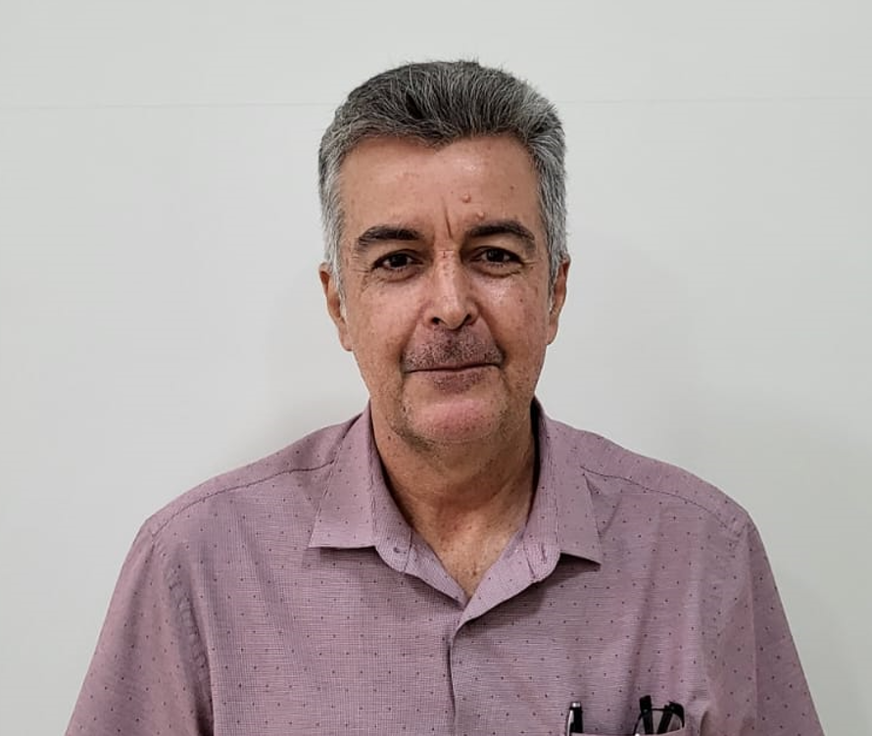
Gilson Sebastião Menezes
Diretor Presidente
Bacharel em Ciências Contábeis, com mais de 33 anos de serviço público na Prefeitura de Aquidauana, exercendo a função de técnico em contabilidade, dentro da Secretaria de Finanças. Há 21 anos prestou serviço no AQUIDAUANAPREV no setor contábil e previdenciário, exercendo aproximadamente 3 anos a função de Diretor Presidente.

Slide 3
Sumário
Governança Corporativa
Resultados Gerais
Resultados da Avaliação Atuarial
Investimentos dos Recursos

Slide 4
GOVERNANÇA
CORPORATIVA

Slide 5
O AQUIDAUANAPREV
Conforme dispõe a Lei Municipal nº 1.801/2001, de 13 de dezembro de 2001, o Instituto de Previdência dos Servidores Públicos do Município de Aquidauana/MS – AquidauanaPrev, é o Regime Próprio de Previdência Social (RPPS) do Município de Aquidauana/MS, e tem por finalidade assegurar mediante contribuição aos seus beneficiários os meios de subsistência nos eventos de incapacidade, velhice, inatividade e falecimento.
MISSÃO
VISÃO
VALORES
Proporcionar aos segurados um Instituto de Previdência sólido, garantindo a concessão e a manutenção dos benefícios previdenciários, comprometendo-se com a valorização, bem estar e dignidade dos servidores efetivos do município de Aquidauana e seus dependentes.
Ser referência na gestão e prestação de serviços previdenciários, garantindo com isso a sustentabilidade do Instituto de Previdência, bem como pleno atendimento dos segurados e seus dependentes concedendo benefícios temporários e permanentes caso haja perda da capacidade de trabalho do servidor e dos dependentes do segurado a manutenção de renda de sua família quanta ele vier a faltar, seja por falecimento ou ausência declarada pela Justiça.
Respeito pelo individuo;
Transferência;
Criatividade;
Solidariedade;
Ética e
Compromisso.

Slide 6
NOSSA ESTRUTURA
Conselho Administrativo
Conselho Fiscal
Diretor Presidente
Diretor Administrativo Financeiro
Diretor de Previdência e Atuária
Comitê de Investimentos
Órgão Superior de Deliberação
Órgão Superior de Fiscalização
Órgão Consultivo de Investimentos
Diretoria Executiva

Slide 7
NOSSO PESSOAL
A Gestão de Pessoas do AQUIDAUANAPREV é voltada para desenvolver, treinar, capacitar, motivar e aperfeiçoar seus colaboradores, tendo como objetivo principal alinhar seus pilares à missão, visão e valores.
Nosso quadro de pessoal conta atualmente com 07 profissionais altamente qualificados, disponíveis de segunda a sexta-feira do 12:00 as 17:00 horas no atendimento aos segurados e beneficiários.

Slide 8
CANAL DE COMUNICAÇÃO
O AQUIDAUANAPREV dispõe das melhores ferramentas de transmissão de informação, comunicação e transparência disponíveis no mercado.
Conheça nosso Site:
https://aquidauanaprev.com.br/

Slide 9
Em nosso site vocês encontram:
Transparência;
Estrutura Administrativa;
Governança Corporativa;
Gestão dos Investimentos;
Auditorias e
Fale Conosco.

Slide 10
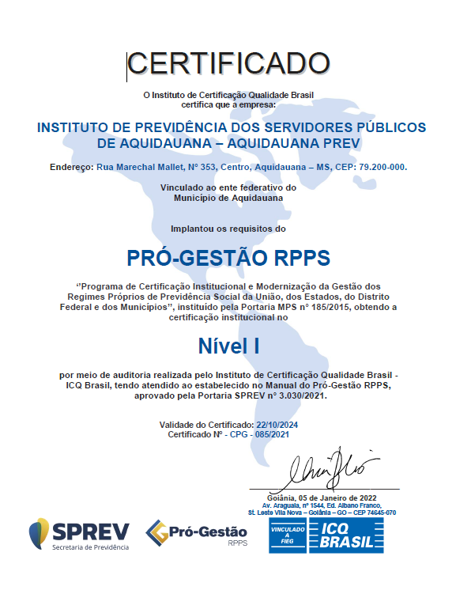

Slide 11
RESULTADOS
GERAIS

Slide 12
DADOS DOS SEGURADOS
Exercícios | Aposentados | Pensionistas | Total de Beneficiários
2020 | 238 | 112 | 350
2021 | 269 | 119 | 388
Variação % | 13,03% | 6,25% | 10,86%

Slide 13
FOLHA DE PAGAMENTO
Exercícios | Folha Mensal de Remunerações | Folha Mensal de Benefícios | Análise H% Representatividade | Diferença (-)
2020 | R$ 3.116.517,96 | R$ 1.003.021,64 | 32,18% | R$ 2.113.496,32
2021 | R$ 2.893.252,51 | R$ 1.131.954,49 | 39,12% | R$ 1.761.298,02
Variação % | -7,16% | 12,85% | 4,77% | -16,66%

Slide 14
DESPESAS ADMINISTRATIVAS
Exercício | Valor Orçado | Valor Gasto | R$ Reserva
2020 | R$ 880.607,31 | R$ 457.842,81 | R$ 422.764,50
2021 | R$ 930.053,08 | R$ 591.004,78 | R$ 339.048,30
TOTAL ACUMULADO |  |  | R$ 761.812,80

Slide 15
COMPENSAÇÃO PREVIDENCIÁRIA
Situação | Solicitante | Destinatário | Quantidade
Aguardando Análise | AQUIDAUANA | RGPS | 61
Em exigência | RGPS | AQUIDAUANA | 23
Em exigência | AQUIDAUANA | RGPS | 21
Aguardando análise médica | AQUIDAUANA | RGPS | 10
Aguardando Compensação | RGPS | AQUIDAUANA | 4
Aguardando Análise | AQUIDAUANA | MATO GROSSO DO SUL | 2
Rejeitado | AQUIDAUANA | RGPS | 2
Aguardando Análise | AQUIDAUANA | SÃO PAULO | 1
Em análise | POUSO ALEGRE | AQUIDAUANA | 1
TOTAL |  |  | 125

Slide 16
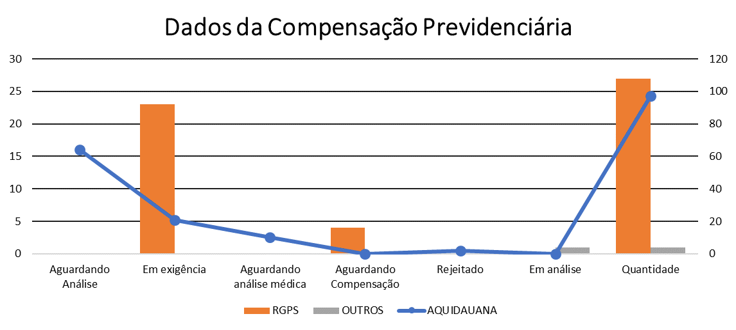
COMPENSAÇÃO PREVIDENCIÁRIA

Slide 17
AVALIAÇÃO ATUARIAL

Slide 18
OBJETIVO DA AVALIAÇÃO ATUARIAL
“Documento elaborado por atuário, em conformidade com as bases técnicas estabelecidas para o plano de benefícios do RPPS, que caracteriza a população segurada e a base cadastral utilizada, discrimina os encargos, estima os recursos necessários e as alíquotas de contribuição normal e suplementar do plano de custeio de equilíbrio para todos os benefícios do plano, que apresenta os montantes dos fundos de natureza atuarial, das reservas técnicas e provisões matemáticas a contabilizar, o fluxo atuarial e as projeções atuariais exigidas pela legislação pertinente e que contem parecer atuarial conclusivo relativo à solvência e liquidez do plano de benefícios.”
Portaria nº 464, de 19 de novembro de 2018, ANEXO – Conceitos, item 9

Slide 19
BASE DE DADOS E ESTATÍSTICA
Informações | Masculino | Feminino | Total
Nº Ativos | 481 | 725 | 1.206
Nº Aposentados | 89 | 180 | 269
Nº Pensionistas | 30 | 88 | 119

Slide 20
BASE DE DADOS E ESTATÍSTICA
Cenários | Informações | Custo Normal (Alíquota) | Custo Suplementar (Alíquota)
2021 | Servidores Ativos | 14,00% | -
 | Ente Público | 14,00% | 22,14%
 | Taxa de Administração | 2,00% | -
 | CUSTO TOTAL MENSAL | 30,00% | 22,14%
2022 | Servidores Ativos | 14,00% | -
 | Ente Público | 14,00% | 22,14%
 | Taxa de Administração | 1,00% | -
 | CUSTO TOTAL MENSAL | 29,00% | 22,14%

Slide 21
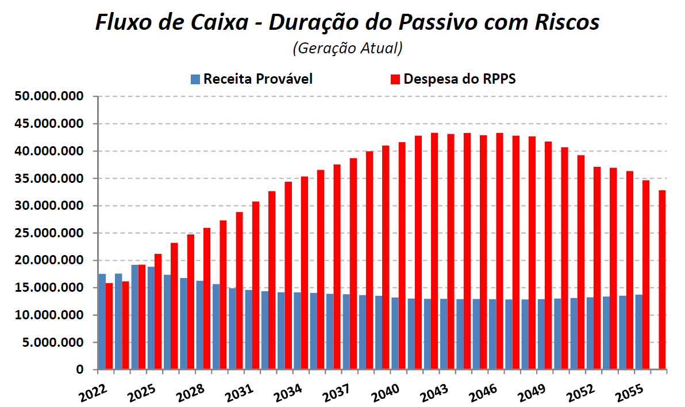
DURAÇÃO DO PASSÍVO
Duração
3 anos

Slide 22
EQUILÍBRIO ATUARIAL
Resultado Atuarial | Valor Anual R$
Total dos Ativos | R$ 65.641.700,13
Total dos Passivos | - R$ 342.971.420,06
Déficit Atuarial | - R$ 253.130.119,93
Equilíbrio Atuarial: se constitui no equilíbrio entre os gastos futuros e os ativos do RPPS

Slide 23
EQUILÍBRIO FINANCEIRO
Resultado Financeiro | Valor Anual R$
Total das Receitas | R$ 19.676.804,23
Total das Despesas | - R$ 16.021.498,57
Superávit Financeiro | R$ 3.655.305,66
Equilíbrio Financeiro: se constitui no equilíbrio entre as despesas e receitas do RPPS

Slide 24
INVESTIMENTOS DOS RECURSOS

Slide 25
OBJETIVO DA GESTÃO DOS RECURSOS
A Gestão dos Recursos tem como objetivo os pagamentos dos segurados e beneficiários do AQUIDAUANAPREV visando não somente atingir a meta de rentabilidade definida a partir o cálculo feita na apuração do valor esperado da rentabilidade futura da carteira da investimentos, mas também garantir a manutenção do equilíbrio econômico, financeiro e atuarial, tendo sempre presentes os princípios da boa governança, da segurança, rentabilidade, solvência, liquidez, motivação, adequação à natureza de suas obrigações e transparência.

Slide 26
Gestão Própria;
NOSSA GESTÃO DOS RECURSOS
Gestor dos Recursos;
Comitê de Investimentos;
Conselho Administrativo;
Conselho Fiscal e
Consultoria de Investimentos.

Slide 27
ALOCAÇÃO DOS RECURSOS
Segmento | Recursos | % dos Recursos
Renda Fixa | R$ 34.296.245,85 | 68,00%
Renda Variável | R$ 13.172.968,24 | 26,12%
Exterior | R$ 2.965.743,45 | 5,88%
TOTAL | R$ 50.434.957,54 | 100%

Slide 28
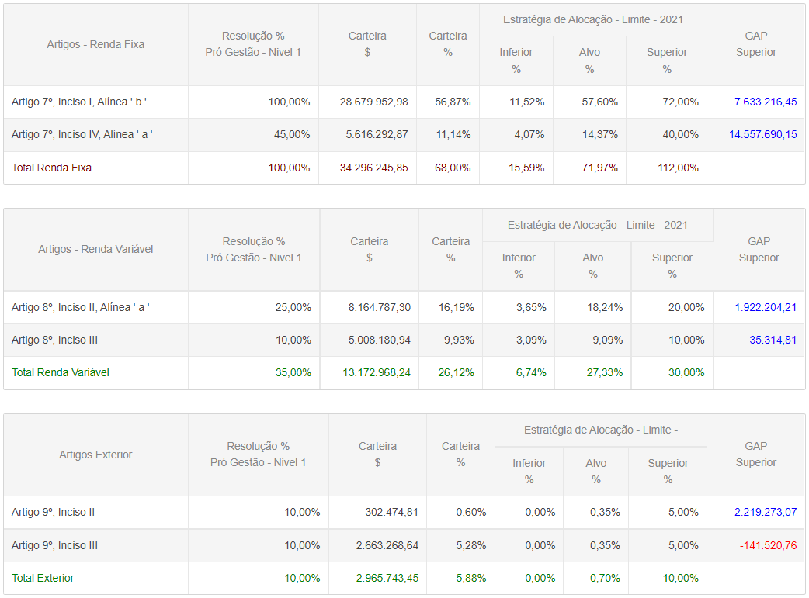
ENQUADRAMENTO DOS RECURSOS

Slide 29
RETORNO DOS INVESTIMENTOS
Retorno da Carteira | Meta de Rentabilidade | Gap
-1,97% | 15,99% | -12,29%

Slide 30
EVOLUÇÃO PATRIMONIAL NO ANO
2020 | 2021 | Variação R$ 2020/2021 | Variação % 2020/2021
R$ 53.840.301,27 | R$ 50.434.957,54 | - R$ 3.405.343,73 | -6,32%

Slide 31
EVOLUÇÃO PATRIMONIAL ACUMULADO
Pandemia/COVID-19

Slide 32
2021
OBRIGADO

